Slide 1
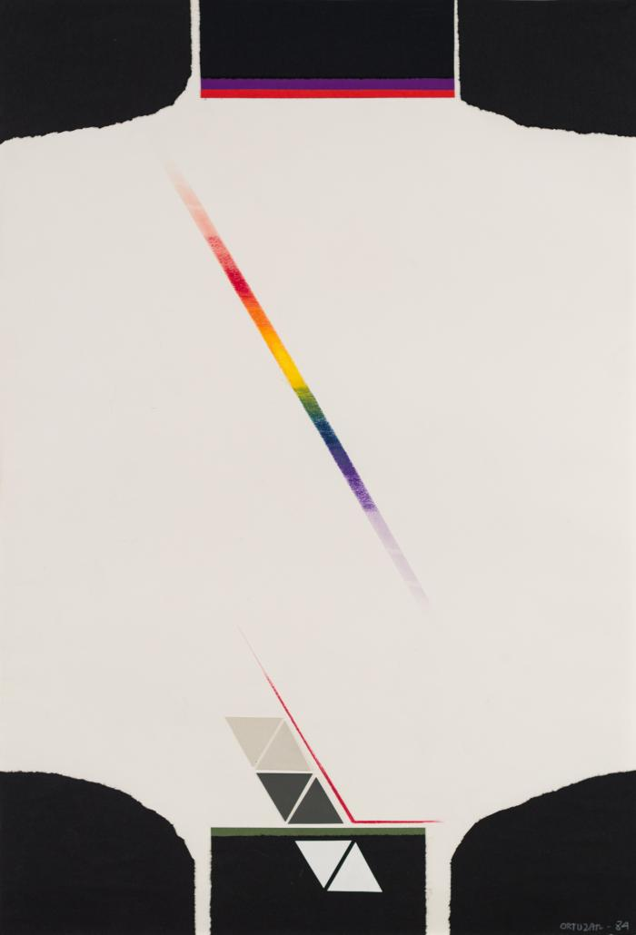
No identificado (CO_0001_1984)
Esta pieza pertenece a un conjunto de obras realizadas entre 1984 – 1985, que evocan la experiencia del paisaje y los cambios de la luz en las diferentes estaciones del año. Se trata de piezas únicas con distintas variaciones entre sí, en las cuales el artista utilizó diferentes medios como papel recortado y lápices de colores. Estos medios son aplicados a técnicas como collage y dibujo sobre un soporte de papel. Predominan en estas composiciones formas recortadas que evocan el contorno de las montañas, los colores del arcoíris dibujados a lápiz y el triángulo equilátero, figura elemental del lenguaje del artista, que se presenta en la zona inferior de estas imágenes en composiciones creadas con papel vinílico y cartulina. Esta serie de obras representa el proceso en el cual el artista se encontraba trabajando al momento de su fallecimiento. Algunas de estas piezas encuentran su correlato en el cuaderno de croquis marca Torre que el artista utilizaba en aquel entonces para realizar sus bocetos, en el que se pueden identificar títulos como: Serie Landscapes, Santiago Landscapes y Serie Las Estaciones. ;;

Slide 2
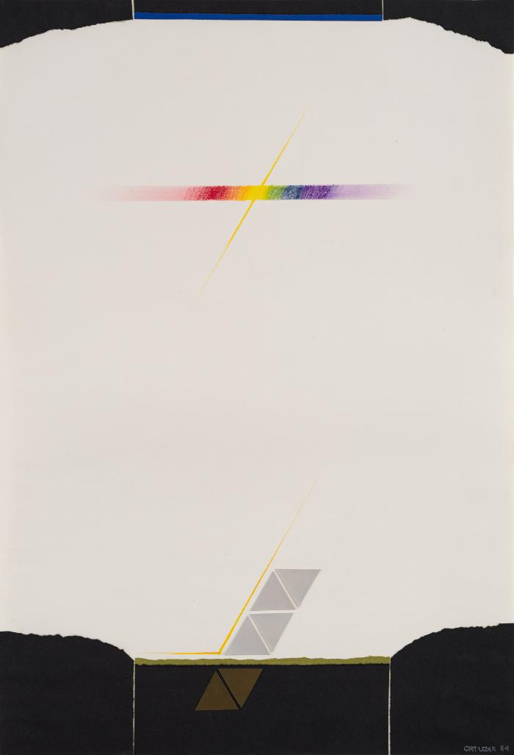
No identificado (CO_0002_1984)
Esta pieza pertenece a un conjunto de obras realizadas entre 1984 – 1985, que evocan la experiencia del paisaje y los cambios de la luz en las diferentes estaciones del año. Se trata de piezas únicas con distintas variaciones entre sí, en las cuales el artista utilizó diferentes medios como papel recortado y lápices de colores. Estos medios son aplicados a técnicas como collage y dibujo sobre un soporte de papel. Predominan en estas composiciones formas recortadas que evocan el contorno de las montañas, los colores del arcoíris dibujados a lápiz y el triángulo equilátero, figura elemental del lenguaje del artista, que se presenta en la zona inferior de estas imágenes en composiciones creadas con papel vinílico y cartulina. Algunas de estas piezas encuentran su correlato en el cuaderno de croquis marca Torre que el artista utilizaba en aquel entonces para realizar sus bocetos, en el que se pueden identificar títulos como: Serie Landscapes, Santiago Landscapes y Serie Las Estaciones. ;;

Slide 3
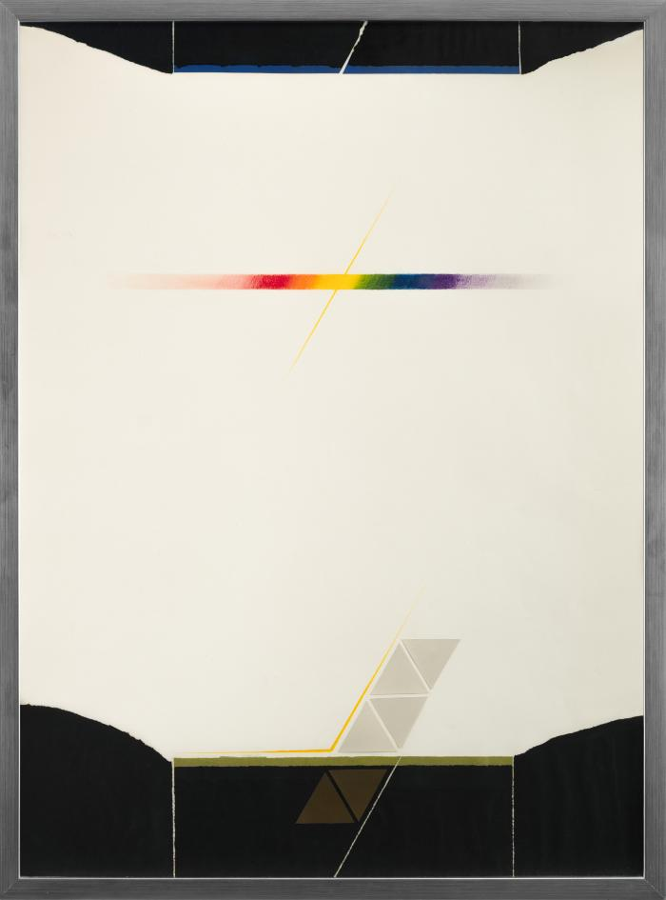
No identificado (CO_0007_1984)
Esta pieza pertenece a un conjunto de obras realizadas entre 1984 – 1985, que evocan la experiencia del paisaje y los cambios de la luz en las diferentes estaciones del año. Se trata de piezas únicas con distintas variaciones entre sí, en las cuales el artista utilizó diferentes medios como papel recortado y lápices de colores. Estos medios son aplicados a técnicas como collage y dibujo sobre un soporte de papel. Predominan en estas composiciones formas recortadas que evocan el contorno de las montañas, los colores del arcoiris dibujados a lápiz y el triángulo equilátero, figura elemental del lenguaje del artista, que se presenta en la zona inferior de estas imágenes en composiciones creadas con papel vinílico y cartulina. Esta serie de obras representa el proceso en el cual el artista se encontraba trabajando al momento de su fallecimiento. Algunas de estas piezas tienen su correlato en el cuaderno de croquis marca Torre que el artista utilizaba en aquel entonces para realizar sus bocetos, en el que se pueden identificar títulos como: Serie Landscapes, Santiago Landscapes y Serie Las Estaciones. ;;

Slide 4
No identificado (CO_0061_1984)
Esta pieza pertenece a un conjunto de obras realizadas entre 1984 – 1985, que evocan la experiencia del paisaje y los cambios de la luz en las diferentes estaciones del año. Se trata de piezas únicas con distintas variaciones entre sí, en las cuales el artista utilizó diferentes medios como papel recortado y lápices de colores. Estos medios son aplicados a técnicas como collage y dibujo sobre un soporte de papel. Predominan en estas composiciones formas recortadas que evocan el contorno de las montañas, los colores del arcoíris dibujados a lápiz y el triángulo equilátero, figura elemental del lenguaje del artista, que se presenta en la zona inferior de estas imágenes en composiciones creadas con papel vinílico y cartulina. Esta serie de obras representa el proceso en el cual el artista se encontraba trabajando al momento de su fallecimiento. Algunas de estas piezas encuentran su correlato en el cuaderno de croquis marca Torre que el artista utilizaba en aquel entonces para realizar sus bocetos, en el que se pueden identificar títulos como: Serie Landscapes, Santiago Landscapes y Serie Las Estaciones. ;;

Slide 5
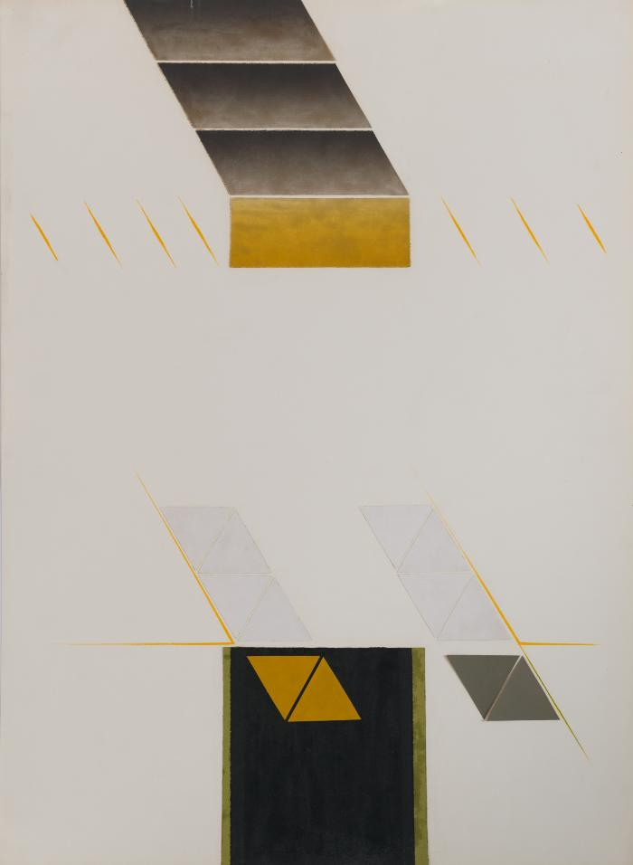
No identificado (CO_0063_1984)
Esta pieza pertenece a un conjunto de obras realizadas entre 1984 – 1985, que evocan la experiencia del paisaje y los cambios de la luz en las diferentes estaciones del año. Se trata de piezas únicas con distintas variaciones entre sí, en las cuales el artista utilizó diferentes medios como papel recortado y lápices de colores. Estos medios son aplicados a técnicas como collage y dibujo sobre un soporte de papel. Predominan en estas composiciones formas recortadas que evocan el contorno de las montañas, los colores del arcoíris dibujados a lápiz y el triángulo equilátero, figura elemental del lenguaje del artista, que se presenta en la zona inferior de estas imágenes en composiciones creadas con papel vinílico y cartulina. Esta serie de obras representa el proceso en el cual el artista se encontraba trabajando al momento de su fallecimiento. Algunas de estas piezas encuentran su correlato en el cuaderno de croquis marca Torre que el artista utilizaba en aquel entonces para realizar sus bocetos, en el que se pueden identificar títulos como: Serie Landscapes, Santiago Landscapes y Serie Las Estaciones. ;;

Slide 6
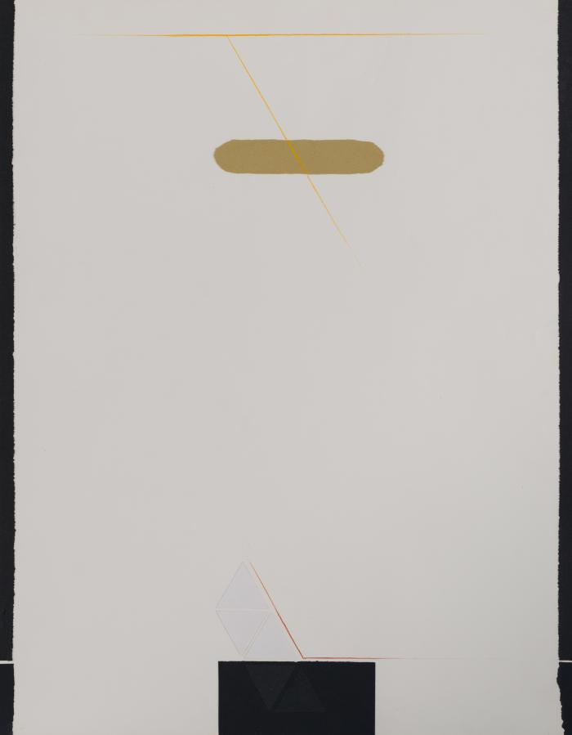
No identificado (CO_0064_1984)
Esta pieza pertenece a un conjunto de obras realizadas entre 1984 – 1985, que evocan la experiencia del paisaje y los cambios de la luz en las diferentes estaciones del año. Se trata de piezas únicas con distintas variaciones entre sí, en las cuales el artista utilizó diferentes medios como papel recortado y lápices de colores. Estos medios son aplicados a técnicas como collage y dibujo sobre un soporte de papel. Predominan en estas composiciones formas recortadas que evocan el contorno de las montañas, los colores del arcoíris dibujados a lápiz y el triángulo equilátero, figura elemental del lenguaje del artista, que se presenta en la zona inferior de estas imágenes en composiciones creadas con papel vinílico y cartulina. Esta serie de obras representa el proceso en el cual el artista se encontraba trabajando al momento de su fallecimiento. Algunas de estas piezas encuentran su correlato en el cuaderno de croquis marca Torre que el artista utilizaba en aquel entonces para realizar sus bocetos, en el que se pueden identificar títulos como: Serie Landscapes, Santiago Landscapes y Serie Las Estaciones. ;;

Slide 7
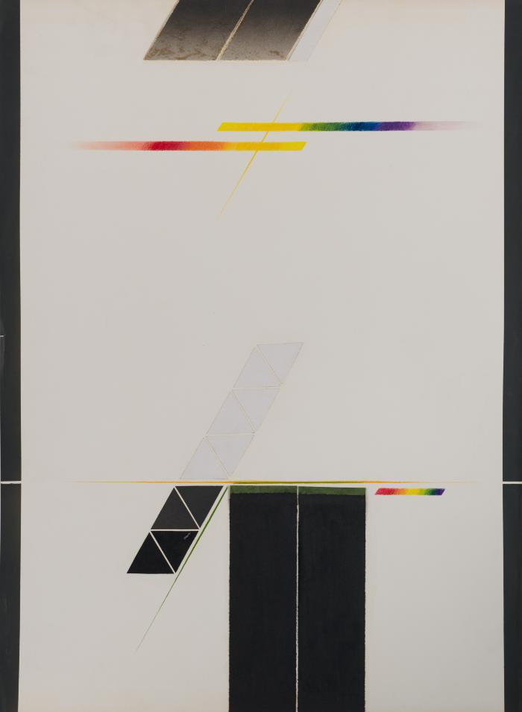
No identificado (CO_0065_1984)
Esta pieza pertenece a un conjunto de obras realizadas entre 1984 – 1985, que evocan la experiencia del paisaje y los cambios de la luz en las diferentes estaciones del año. Se trata de piezas únicas con distintas variaciones entre sí, en las cuales el artista utilizó diferentes medios como papel recortado y lápices de colores. Estos medios son aplicados a técnicas como collage y dibujo sobre un soporte de papel. Predominan en estas composiciones formas recortadas que evocan el contorno de las montañas, los colores del arcoíris dibujados a lápiz y el triángulo equilátero, figura elemental del lenguaje del artista, que se presenta en la zona inferior de estas imágenes en composiciones creadas con papel vinílico y cartulina. Esta serie de obras representa el proceso en el cual el artista se encontraba trabajando al momento de su fallecimiento. Algunas de estas piezas encuentran su correlato en el cuaderno de croquis marca Torre que el artista utilizaba en aquel entonces para realizar sus bocetos, en el que se pueden identificar títulos como: Serie Landscapes, Santiago Landscapes y Serie Las Estaciones. ;;

Slide 8
No identificado (CO_0066_1984)
Esta pieza pertenece a un conjunto de obras realizadas entre 1984 – 1985, que evocan la experiencia del paisaje y los cambios de la luz en las diferentes estaciones del año. Se trata de piezas únicas con distintas variaciones entre sí, en las cuales el artista utilizó diferentes medios como papel recortado y lápices de colores. Estos medios son aplicados a técnicas como collage y dibujo sobre un soporte de papel. Predominan en estas composiciones formas recortadas que evocan el contorno de las montañas, los colores del arcoíris dibujados a lápiz y el triángulo equilátero, figura elemental del lenguaje del artista, que se presenta en la zona inferior de estas imágenes en composiciones creadas con papel vinílico y cartulina. Esta serie de obras representa el proceso en el cual el artista se encontraba trabajando al momento de su fallecimiento. Algunas de estas piezas encuentran su correlato en el cuaderno de croquis marca Torre que el artista utilizaba en aquel entonces para realizar sus bocetos, en el que se pueden identificar títulos como: Serie Landscapes, Santiago Landscapes y Serie Las Estaciones. ;;

Slide 9
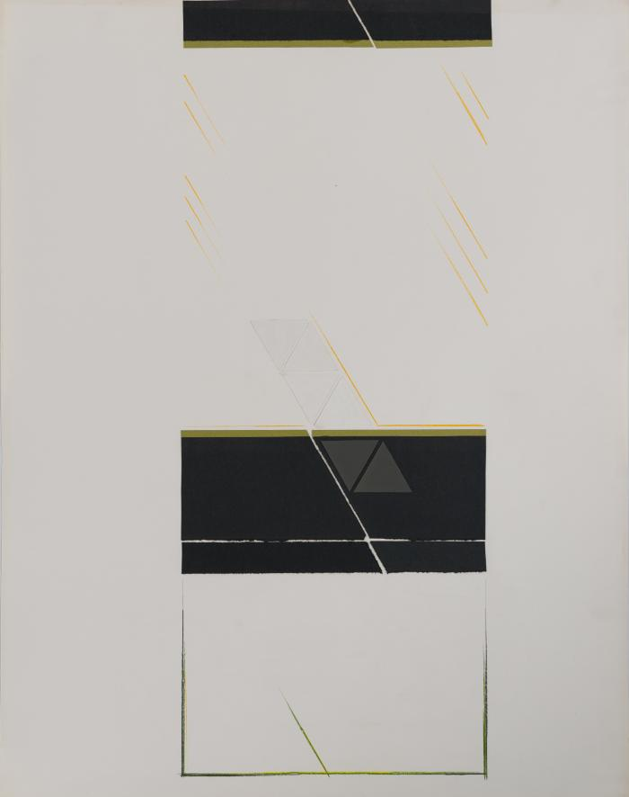
No identificado (CO_0067_1984)
Esta pieza pertenece a un conjunto de obras realizadas entre 1984 – 1985, que evocan la experiencia del paisaje y los cambios de la luz en las diferentes estaciones del año. Se trata de piezas únicas con distintas variaciones entre sí, en las cuales el artista utilizó diferentes medios como papel recortado y lápices de colores. Estos medios son aplicados a técnicas como collage y dibujo sobre un soporte de papel. Predominan en estas composiciones formas recortadas que evocan el contorno de las montañas, los colores del arcoíris dibujados a lápiz y el triángulo equilátero, figura elemental del lenguaje del artista, que se presenta en la zona inferior de estas imágenes en composiciones creadas con papel vinílico y cartulina. Esta serie de obras representa el proceso en el cual el artista se encontraba trabajando al momento de su fallecimiento. Algunas de estas piezas encuentran su correlato en el cuaderno de croquis marca Torre que el artista utilizaba en aquel entonces para realizar sus bocetos, en el que se pueden identificar títulos como: Serie Landscapes, Santiago Landscapes y Serie Las Estaciones. ;;

Slide 10
No identificado (CO_0068_1984)
Esta pieza pertenece a un conjunto de obras realizadas entre 1984 – 1985, que evocan la experiencia del paisaje y los cambios de la luz en las diferentes estaciones del año. Se trata de piezas únicas con distintas variaciones entre sí, en las cuales el artista utilizó diferentes medios como papel recortado y lápices de colores. Estos medios son aplicados a técnicas como collage y dibujo sobre un soporte de papel. Predominan en estas composiciones formas recortadas que evocan el contorno de las montañas, los colores del arcoíris dibujados a lápiz y el triángulo equilátero, figura elemental del lenguaje del artista, que se presenta en la zona inferior de estas imágenes en composiciones creadas con papel vinílico y cartulina. Esta serie de obras representa el proceso en el cual el artista se encontraba trabajando al momento de su fallecimiento. Algunas de estas piezas encuentran su correlato en el cuaderno de croquis marca Torre que el artista utilizaba en aquel entonces para realizar sus bocetos, en el que se pueden identificar títulos como: Serie Landscapes, Santiago Landscapes y Serie Las Estaciones. ;;

Slide 11
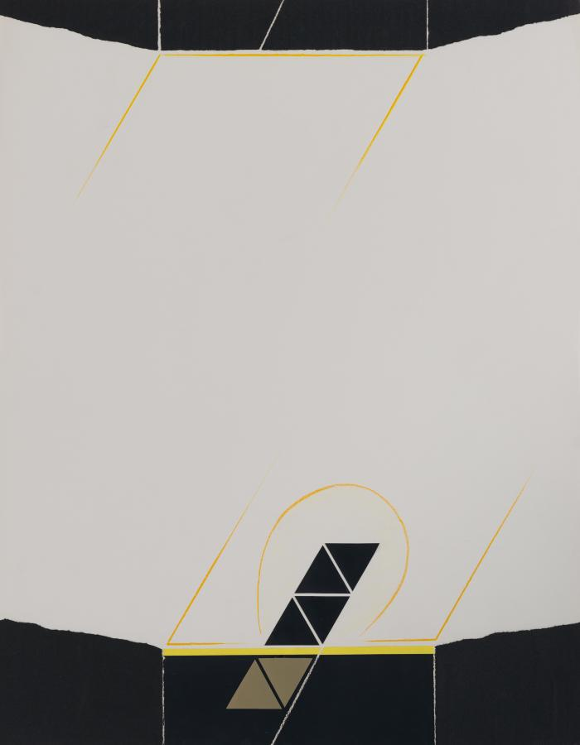
No identificado (CO_0069_1984)
Esta pieza pertenece a un conjunto de obras realizadas entre 1984 – 1985, que evocan la experiencia del paisaje y los cambios de la luz en las diferentes estaciones del año. Se trata de piezas únicas con distintas variaciones entre sí, en las cuales el artista utilizó diferentes medios como papel recortado y lápices de colores. Estos medios son aplicados a técnicas como collage y dibujo sobre un soporte de papel. Predominan en estas composiciones formas recortadas que evocan el contorno de las montañas, los colores del arcoíris dibujados a lápiz y el triángulo equilátero, figura elemental del lenguaje del artista, que se presenta en la zona inferior de estas imágenes en composiciones creadas con papel vinílico y cartulina. Esta serie de obras representa el proceso en el cual el artista se encontraba trabajando al momento de su fallecimiento. Algunas de estas piezas encuentran su correlato en el cuaderno de croquis marca Torre que el artista utilizaba en aquel entonces para realizar sus bocetos, en el que se pueden identificar títulos como: Serie Landscapes, Santiago Landscapes y Serie Las Estaciones. ;;

Slide 12
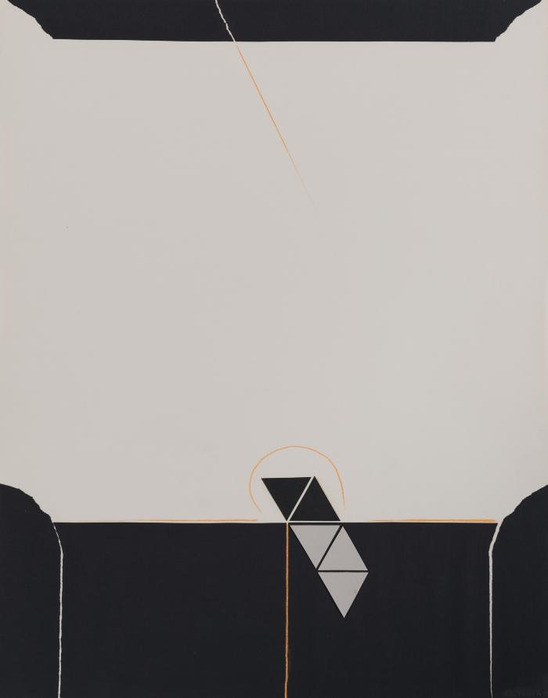
No identificado (CO_0070_1984)
Esta pieza pertenece a un conjunto de obras realizadas entre 1984 – 1985, que evocan la experiencia del paisaje y los cambios de la luz en las diferentes estaciones del año. Se trata de piezas únicas con distintas variaciones entre sí, en las cuales el artista utilizó diferentes medios como papel recortado y lápices de colores. Estos medios son aplicados a técnicas como collage y dibujo sobre un soporte de papel. Predominan en estas composiciones formas recortadas que evocan el contorno de las montañas, los colores del arcoíris dibujados a lápiz y el triángulo equilátero, figura elemental del lenguaje del artista, que se presenta en la zona inferior de estas imágenes en composiciones creadas con papel vinílico y cartulina. Esta serie de obras representa el proceso en el cual el artista se encontraba trabajando al momento de su fallecimiento. Algunas de estas piezas encuentran su correlato en el cuaderno de croquis marca Torre que el artista utilizaba en aquel entonces para realizar sus bocetos, en el que se pueden identificar títulos como: Serie Landscapes, Santiago Landscapes y Serie Las Estaciones. ;;

